Slide 1
Могучее царство Шопена
Музыка не имеет отечества;
отечество ее — вся вселенная.
Ф. Шопен

Slide 2
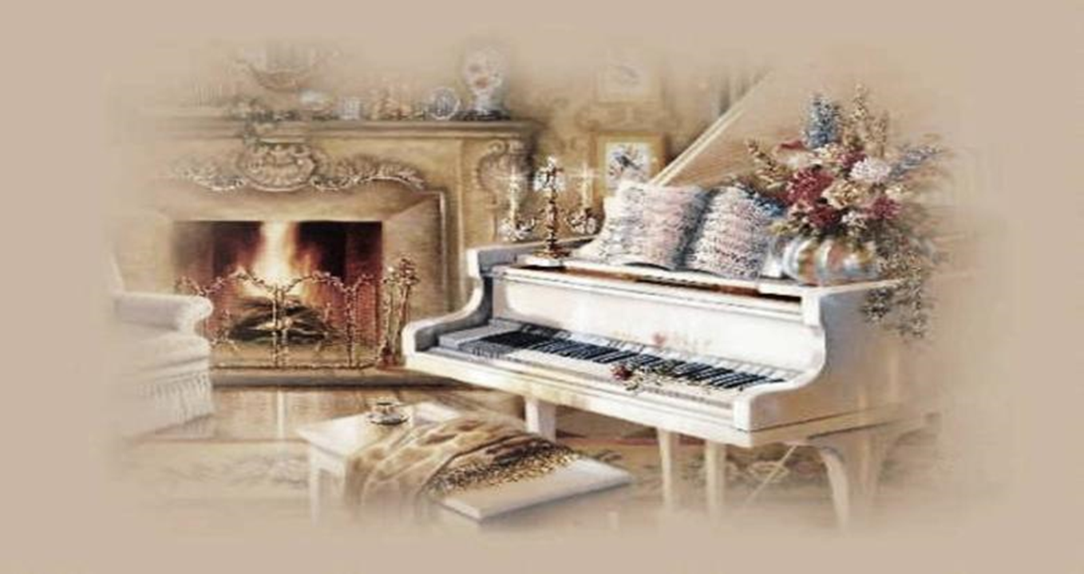
« Шопен в музыке – это то же, что и Пушкин в поэзии…»
Л.Толстой

Slide 3
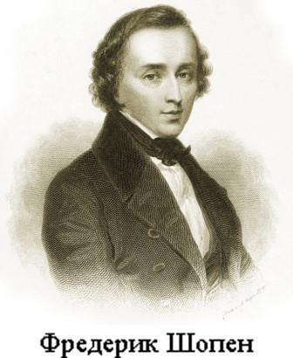
Фредери́к Франсуа́ Шопе́н — польский композитор и пианист-виртуоз, педагог.
Автор многочисленных произведений для фортепиано. Крупнейший представитель польского музыкального искусства.
По-новому истолковал многие жанры: возродил на романтической основе прелюдию, создал фортепианную балладу, сделал более поэтичными танцы — мазурку, полонез, вальс.

Slide 4
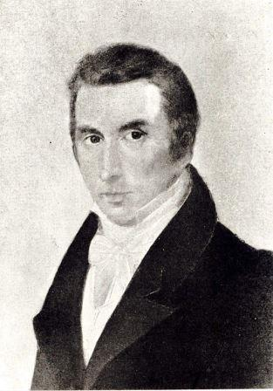
Происхождение и семья
Три сестры: старшая — Людвика, младшие — Изабелла и Эмилия.
Николя Шопен – отец композитора, француз, сын лотарингского крестьянина, преподаватель французского языка

Slide 5
Биография Шопена
Шопен, Фредерик (1810-1849), Польша
Шопен родился 1 марта 1810 года недалеко от Варшавы. Сначала он учился в музыкальном Лицее, а потом в Главной школе музыки. Исполнительское и композиторское дарование Шопена проявилось очень рано. В 7 лет первое сочинение Шопена(полонеза соль минор для фортепиано) был напечатан, а в 8 лет как пианист Фридерик уже играл на сцене. С 13 лет Шопен много ездил с выступлениями по Польше, также он посетил Берлин и Вену.

Slide 6
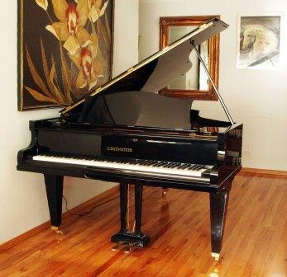
Юный гений, виртуоз и импровизатор
При окончании консерватории Шопен был официально удостоен характеристики "музыкальный гений".
Он также был вдохновенным импровизатором.

Slide 7
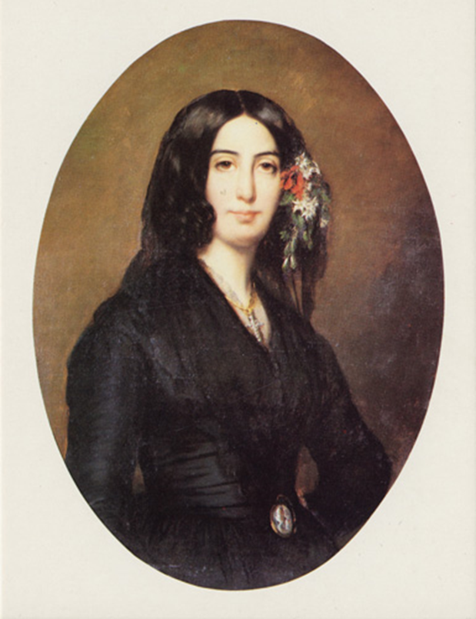
Личная жизнь
Жорж Санд ( настоящее имя - Амандина Аврора Люсиль Дюпен; 1804 — 1876) французская писательница, спутница Шопена.
Девять лет Жорж была не столько возлюбленной, сколько верным другом и сиделкой для композитора.

Slide 8
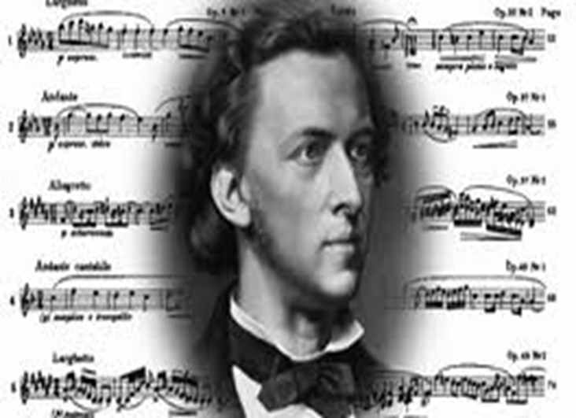
Произведения:
Мазурки (58)
Полонезы (16)
Ноктюрны (всего 21)
Вальсы (17)
Прелюдии (всего 25)
Экспромты (всего 4)
Этюды (всего 27)
Скерцо (всего 4)
Баллады (всего 4)
Сонаты для фортепиано (всего 3)

Slide 9
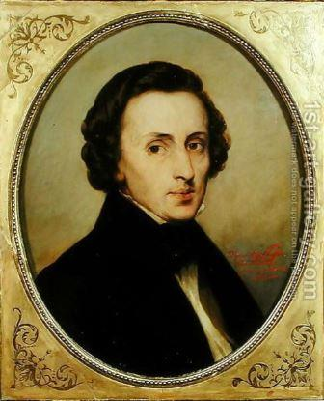
Память о композиторе
В 1934 году в Варшаве был основан университет имени Шопена, который впоследствии был преобразован в Общество им. Шопена.
В честь Шопена назван кратер на Меркурии.
В 1960 году была выпущена почтовая марка СССР, посвященная Шопену.
В 2001 году аэропорту Окенце/Окенче (Варшава) было присвоено имя Фредерика Шопена.
1 марта 2010 года в Варшаве после реконструкции и модернизации был открыт музей Фредерика Шопена. Данное событие приурочено к 200-летию со дня рождения знаменитого польского композитора и музыканта.

